Slide 1

Universidad Autónoma del Estado de México
CU UAEM Zumpango
Licenciatura en sociología
Unidad de Aprendizaje
Taller de Ensayo Sociológico
Título del material
Aparato crítico y forma de referenciar estilo Chicago
Elaborado por:
Yasmín Hernández Romero
Octubre 2016

Slide 2
PRESENTACIÓN
En las diapositivas que se presentan se han sistematizado parte de los contenidos de la unidad de competencia II, presentando el tema “Aparato crítico y forma de referenciar estilo Chicago”, de la Unidad de Aprendizaje (UA) “Taller de Ensayo Sociológico”, curso que se imparte en el programa educativo de licenciado en sociología. La UA es de carácter optativa, ubicándose en el núcleo integral, específicamente en el área de las disciplinas complementarias, con un total de 6 créditos.
Entre las herramientas que debe adquirir el estudiante de la licenciatura se encuentra el ser capaz de elaborar Ensayos con alto grado de corrección estilística y formal. Las habilidades desarrolladas durante este Taller le permitirán realizar la exposición de saberes sociológicos mediante este género de escritura.

Slide 3
PROPÓSITO GENERAL DE LA UNIDAD DE APRENDIZAJE
Este taller se propone que los estudiantes desarrollen las habilidades y destrezas que les faculten para expresar por escrito saberes sociológicos.
Con este fin, la Unidad de Aprendizaje propicia conocimientos teóricos e instrumentales para elaborar ensayos sociológicos con corrección estilística, rigor científico y capacidad comunicativa.

Slide 4
PROPÓSITO DE LA UNIDAD DE COMPETENCIA II
Conocer y distinguir algunos sistemas internacionales de edición de materiales escritos, así como otros diversos recursos para elaborar ensayos sociológicos.

Slide 5
¿Qué es el aparato crítico?
Se refiere al conjunto de citas, notas y referencias bibliográficas que dan sustento a un texto.

Slide 6

El aparato crítico en textos académicos
Elegir un tema supone motivación. Empero, cuanto más se conozca del tema de interés, más fácil será identificar problemas emergentes o discusiones de actualidad.
La lectura previa dará bases sólidas y evitará repetir la información.

Slide 7
Una vez elegido un tema, comienza por plantearte preguntas sobre éste.
Las preguntas esenciales:
Impulsan el pensamiento
Cumplen también la función de definir y delimitar el tema

Slide 8

TIPO DE PREGUNTAS

Slide 9
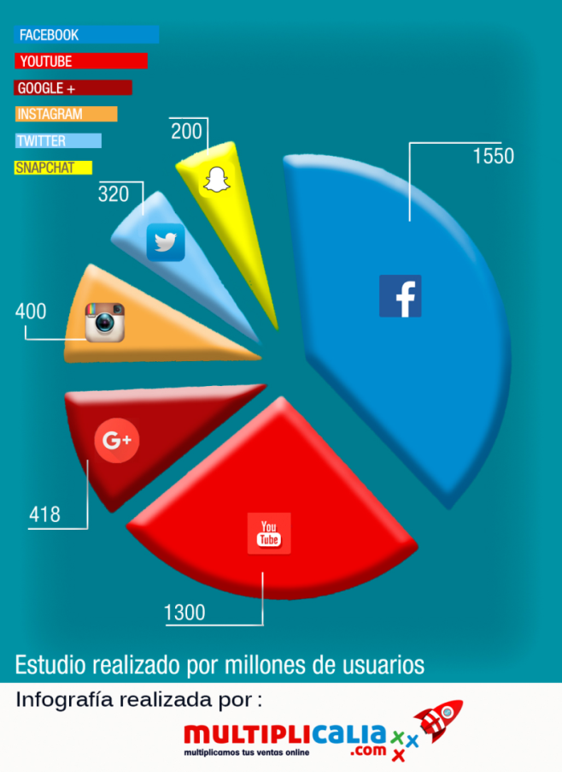
PREGUNTAS DE UN SISTEMA
Son aquellas que tienen una respuesta definitiva.
Por ejemplo:
¿Cuál es la red social más utilizada de Internet?
Uso de redes sociales

Slide 10
PREGUNTAS SIN SISTEMA
Se trata de preguntas que sugieren opciones subjetivas.
Por ejemplo cuando preguntamos sobre gustos y preferencias.

Slide 11
PREGUNTAS DE SISTEMAS EN CONFLICTO
Se trata de preguntas con más de una posible postura.
Las preguntas de sistemas en conflicto conllevan un juicio, basado en un razonamiento sólido. En estos casos uno hace más que exponer hechos. Va más allá de una mera opinión.

Slide 12
Precisión de conceptos ordenadores
Como primer paso es conveniente definir los conceptos ejes de nuestro tema a investigar.
Con dichos conceptos podrás iniciar la búsqueda de información, utilizándolos como descriptores o palabras claves en las búsquedas de bibliografía

Slide 13


¿Dónde buscar información?

Slide 14
Tipo de publicaciones
Periódicas
No periódicas
Revistas
diarios
semanarios
boletines
Libros
Memorias
manuales
Tesis
documentos de
trabajo
ponencias o conferencias

Slide 15
Recomendación
Has todo lo posible por encontrar las fuentes originales.

Slide 16
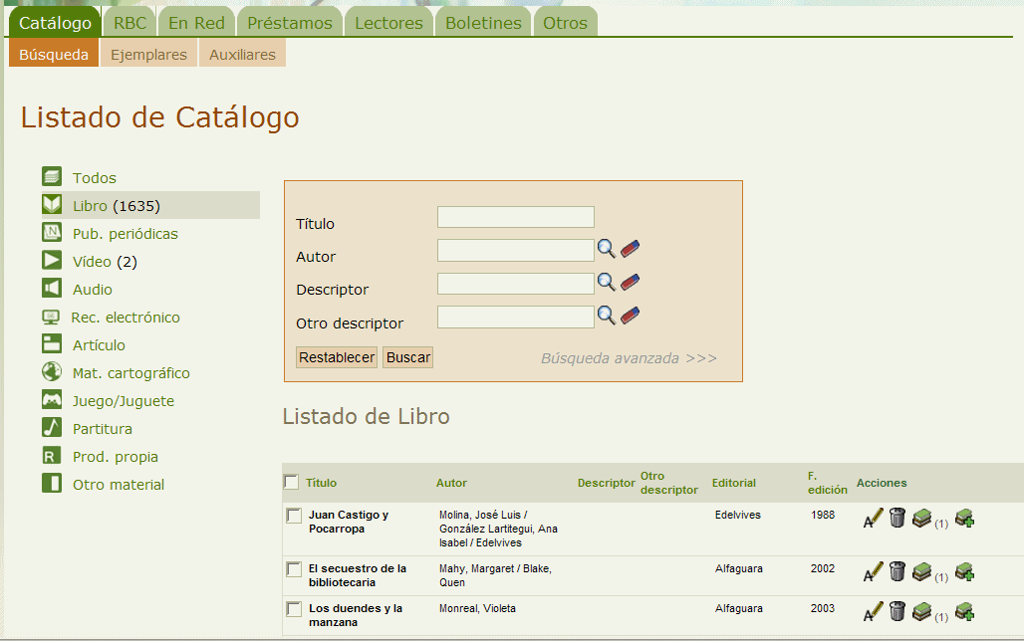
Descriptor o palabra clave

Slide 17
Los pasos siguientes
Deberás revisar los resúmenes, seleccionar los más adecuados para el abordaje de tu tema.
Posteriormente, deberás realizar las siguientes tareas:
Elaborar el listado de referencias
Realizar el fichado de los textos seleccionados

Slide 18
¿Cómo presentar las referencias?
La norma ISO 690:1987 (UNE 50-104-94), constituye el marco internacional de referencia para la presentación de las citas bibliográficas de documentos impresos.
Para documentos electrónicos se encuentra la Norma ISO 690-2.

Slide 19
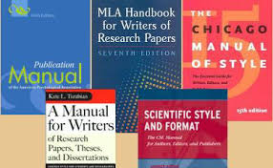
Con base en estas normas diversas instituciones han creado sus propios estilos de citación bibliográfica.

Slide 20
¿Por qué deben colocarse citas y referencias?
Todo trabajo académico deber referenciar las fuentes consultadas y utilizadas en su elaboración. Esto es, cuando las ideas de otros han influido en la elaboración de nuestro propio escrito.

Slide 21

“En la academia, las ideas y datos son considerados como propiedad exclusiva de la persona que las genera y las publica. Incluso, dichas ideas y datos están protegidos por los derechos de autor© de manera que usar ideas o datos de otros autores sin el debido reconocimiento constituye un delito nacional e internacional.” (http://www.iberori.org/doctos/manual_chicago.pdf)

Slide 22
Estilos bibliográficos
Existen diferentes estilos o normas de citación. Cada uno de los cuales establece qué información se debe incluir y en qué orden presentarla.
Los estilos más comunes en ciencias sociales son APA, HARVARD Y CHICAGO.

Slide 23
Tipos de citas
TEXTUAL: la transcripción se realiza literal.
PARAFRASEADA: puede consistir en un resumen de un texto, o bien, se formula con palabras diferentes.
CITA DE CITA: refiere un texto citado por otro autor, del cual regularmente, no se ha conseguido el original.

Slide 24
Importante
Cuando las citas tienen una extensión menor a 40 palabras se colocan dentro del párrafo u oración y se entrecomillan.
Cuando la cita sea mayor de 40 palabras se extrae del texto y se coloca como bloque independiente, en el que se omiten las comillas

Slide 25
Si se omite información intermedia del texto que se pretende utilizar se colocan puntos
suspensivos entre paréntesis.

Slide 26
Recomendaciones para el estilo Chicago
Pon atención al detalle: uso de puntos, comas, letras cursivas, paréntesis.
Enumera las citas progresivamente.
Utiliza un tamaño de letra menor al del texto.
Ten cuidado en la diferencia entre la nota de pie de página completa que se pone por primera vez y las subsecuentes de la misma referencia.

Slide 27
En el estilo de notas Chicago no se utilizan locuciones latinas (op. cit.; id.; idem.; ibid., ibidem.)
Las posteriores citas que se hagan de esa obra sólo requieren una forma abreviada
Puedes utilizar los paréntesis cuadrados en los pies de página para indicar quién está enfatizando una frase o una palabra, o para especificar que estás haciendo la traducción de la frase.

Slide 28
La bibliográfica Chicago que deberás indicar al final de tu documento NO es idéntica a la de referencia a pie de página.
Las principales diferencias son: La cita a pie de página inicia con el nombre del autor, la referencia bibliográfica al final del texto se ordena alfabéticamente comenzando por el apellido.

Slide 29
Los elementos de entrada de las referencias bibliográficas se separan por puntos, no por comas como se hace en las citas a pie de página.
Si hubiera más de un autor, los nombres del segundo (y en su caso, tercero o cuarto) se escriben como tales, es decir, primero el nombre propio y después el apellido.

Slide 30
Estructura para referencia de libros
Apellido del autor, nombre(s). Título del libro. Lugar de la publicación: Nombre de la editorial, año de publicación.

Slide 31
Diferencias a tomar en cuenta
Referencia a pie de página
Philippe Steiner, La sociología de Durkheim (Argentina: Nueva visión, 2003), 44.
Entrada Bibliográfica
Steiner, Philippe. La sociología de Durkheim. Argentina: Nueva visión, 2003.

Slide 32
Bibliografía
Elder Linda y Paul Richard. El arte de formular preguntas esenciales, The Foundation for critical thinking. 2002.
Manual de estilo Chicago. Deusto. Acceso 20 agosto de 2016. http://www.deusto-publicaciones.es/deusto/pdfs/otraspub/otraspub07.pdf

